Slide 1

ЛЭПБУК
«В нашей семье живут…»
Муниципальное дошкольное образовательное учреждение
«Детский сад № 356 Центрального района Волгограда»
Выполнили:
Бармина Е.Н.
Ильина В.П.

Slide 2

Цель
формировать у детей правильное представление о семье: роли матери, отца, дедушки, бабушки, детей, которые живут вместе, любят друг друга, заботятся друг о друге.

Slide 3
Задачи
Познакомить детей с понятием «семья»;
Закрепить представления о членах семьи;
Формировать интерес и потребность в рассматривании и изучении наглядного материала;
Совершенствовать координацию руки и глаза, графических навыков, мелкой моторики рук;
Развивать способность детей ориентироваться в ограниченном пространстве;
Развивать логическое мышление, зрительное восприятие и внимание;
Закреплять способность правильно вести себя в ситуации занятия-игры;
Закреплять способность детей играть в различные дидактические игры, выполняя правила;
Развивать сообразительность умение самостоятельно решать поставленную задачу.

Slide 4
Актуальность
Для каждого человека семья является началом начал; ни одно цивилизованное общество не обходилось без семьи;
Семья является важнейшим социальным институтом, отвечающим за духовно-нравственное воспитание личности.
Актуальность в том, что создание «лэпбука» поможет расширить, закрепить и систематизировать изученный материал, а рассматривание папки в дальнейшем позволит быстро освежить в памяти пройденную тему.

Slide 5
Содержание лэпбука
Дидактическая игра «Генеалогическое древо»
Раскраски и стихи на тему «Семья»
Загадки о членах семьи
Дидактическая игра «Семейные обязанности»
Дидактическая игра «Кому что принадлежит»
Пазл «Моя семья»
Дидактическая игра «Возрастная линия»
Игра «Ромашка»

Slide 6
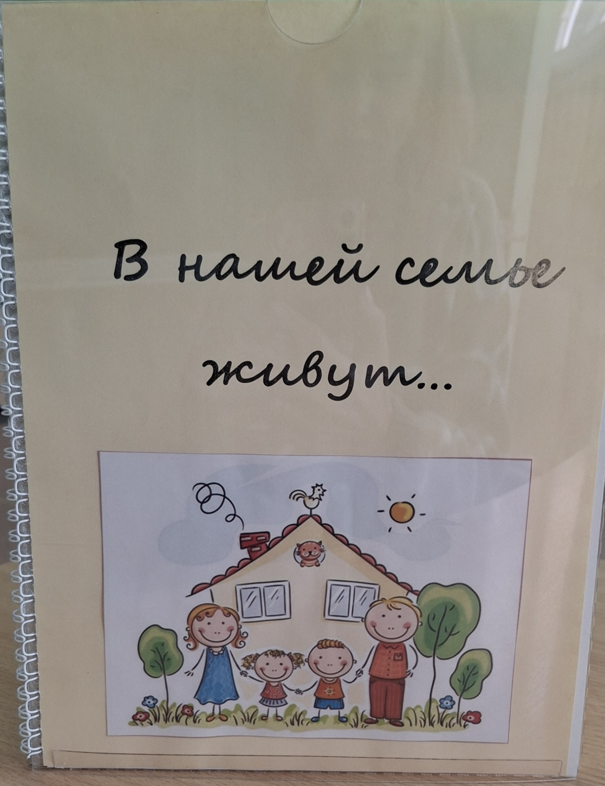

Slide 7
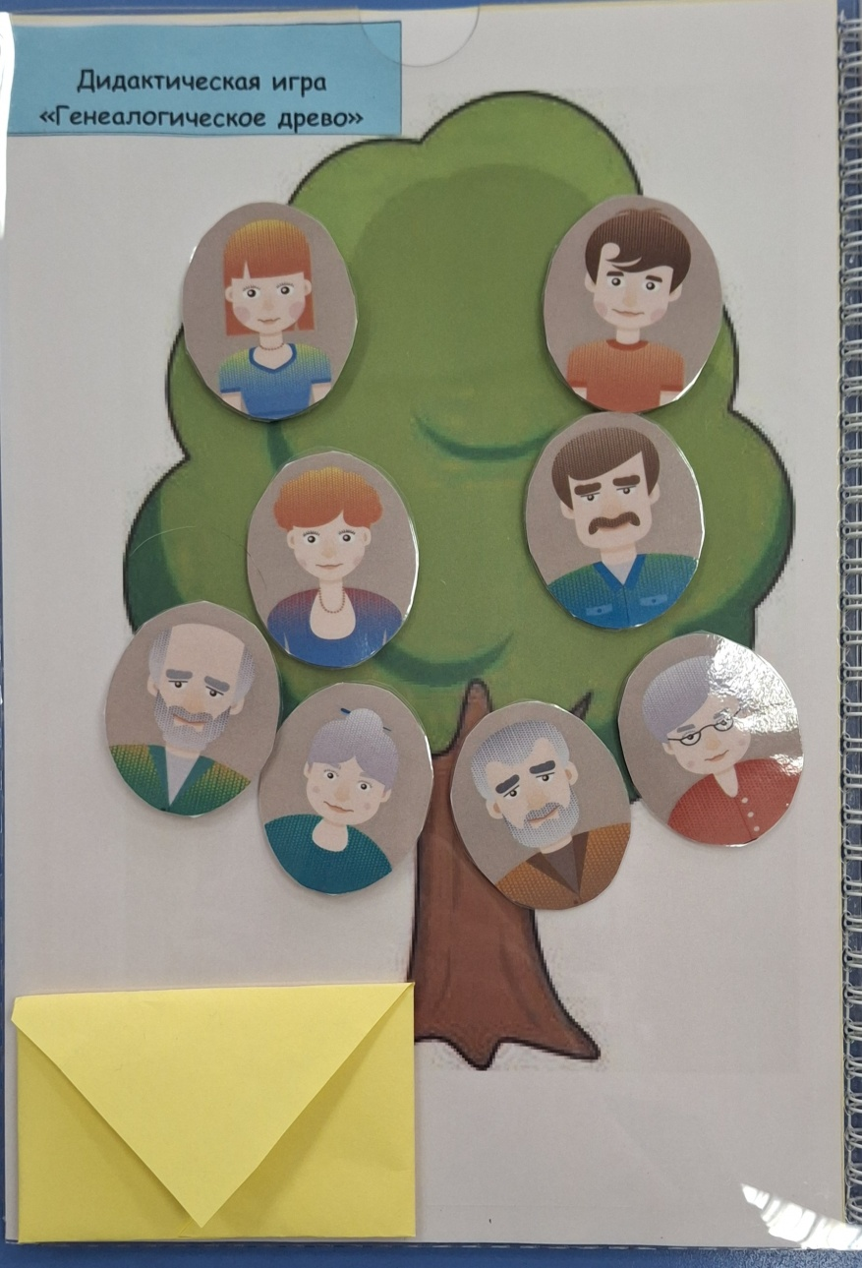
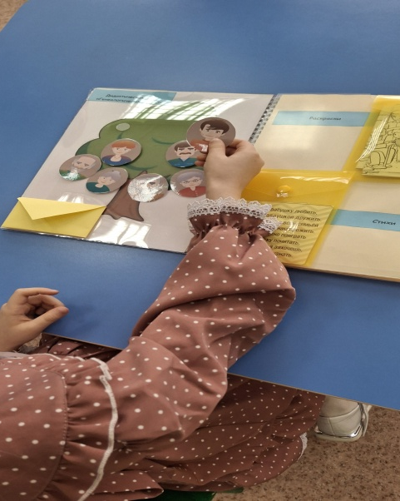
Дидактическая игра
«Генеалогическое древо»
Цель - расширять представления о семье, о своей родословной, учить ориентироваться в родственных отношениях

Slide 8
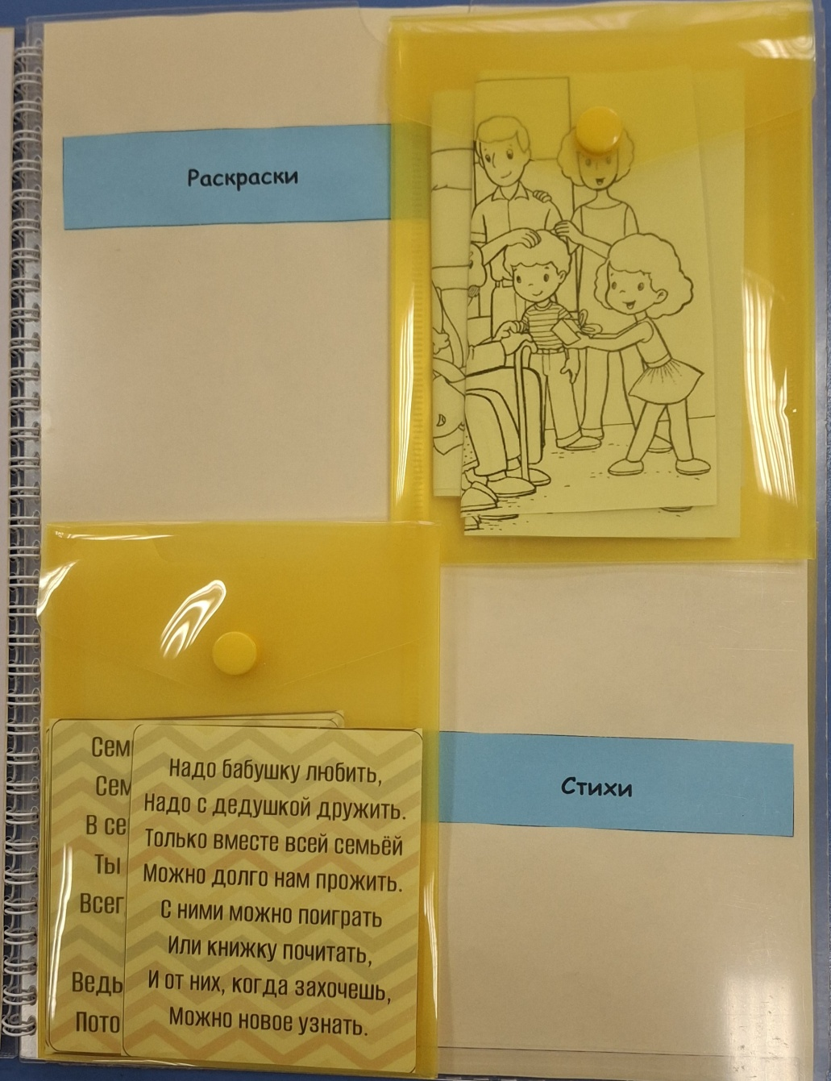
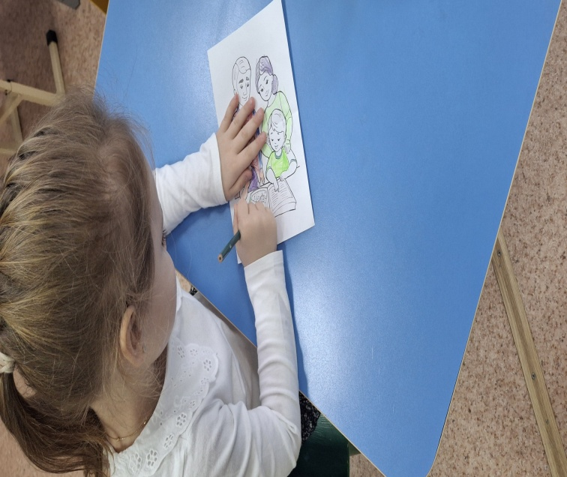
Раскраски и стихи
Цель: «Развитие мелкой моторики, формирование внимания, усидчивости, памяти»

Slide 9
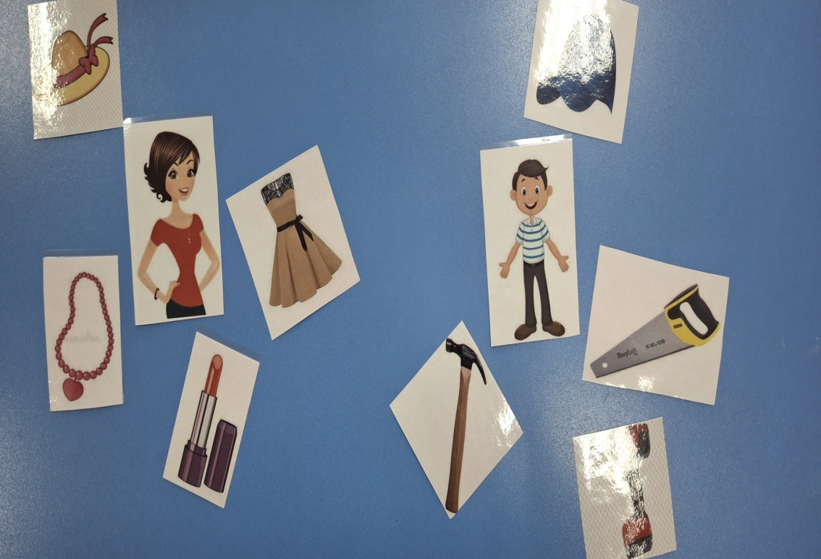
Дидактическая игра
«Кому, что принадлежит?»
Цель – формировать представления детей о том, о гендерные различиях, посредством принадлежности предметов быта: предметы принадлежать мужчине (папе, дедушке), а какие женщине (маме, бабушке)

Slide 10
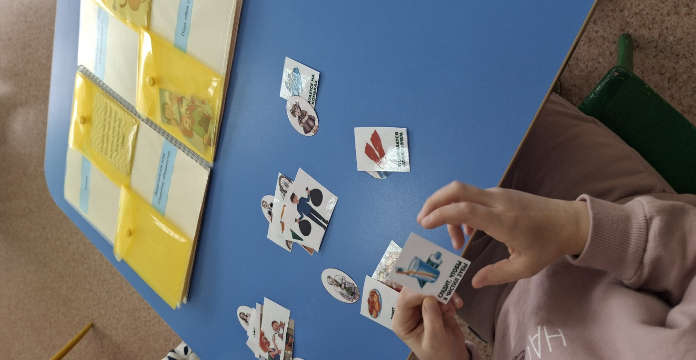
Дидактическая игра
«Семейные обязанности»
Цель – формировать представления об обязанностях каждого члена семьи

Slide 11
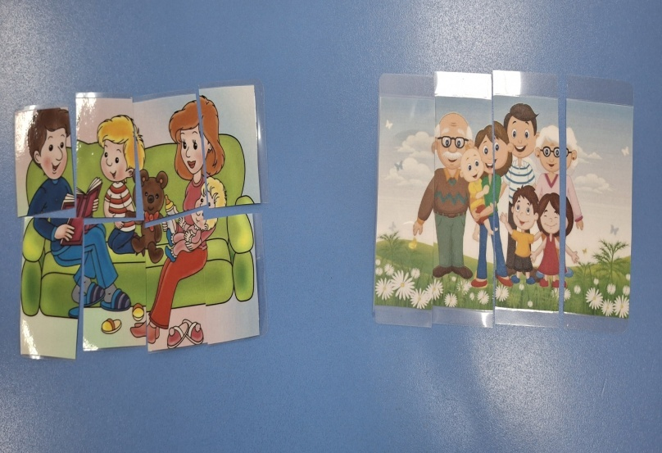
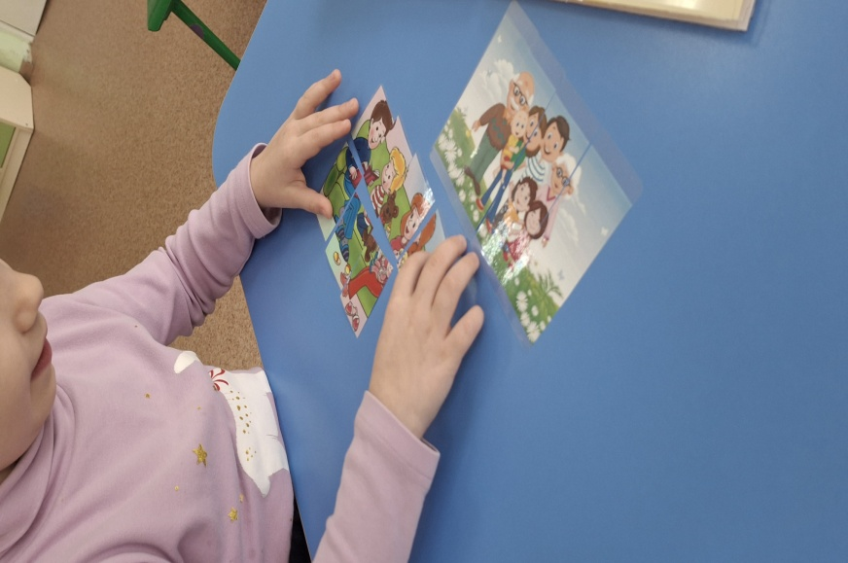
Пазл «Семья»
Цель – развивать наглядно-образное мышление, закреплять умение составлять целое из частей

Slide 12
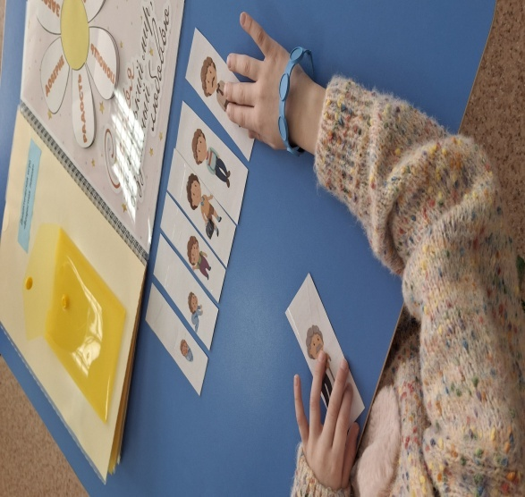
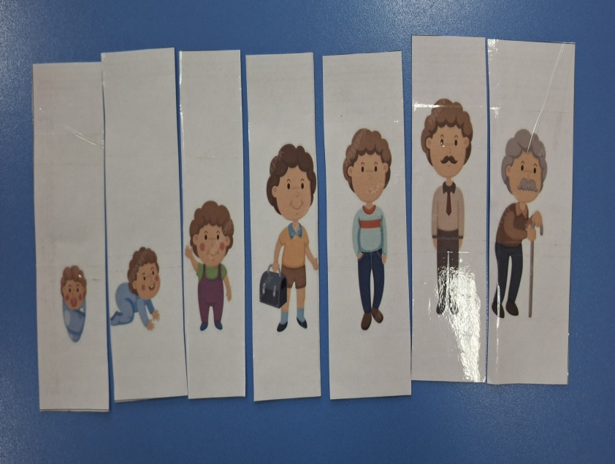
Дидактическая игра
«Возрастная линия»
Цель: «упорядочить знания детей о последовательности возрастного развития человека».

Slide 13
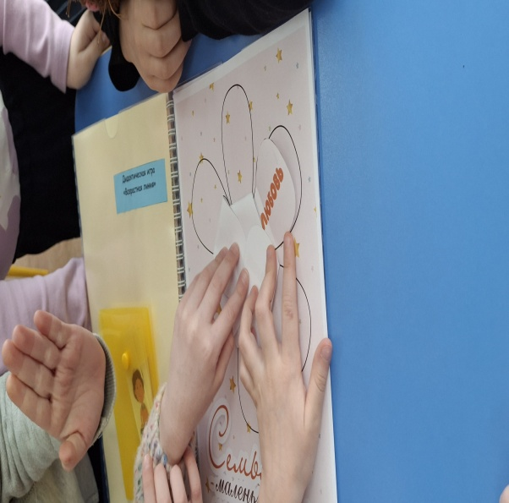
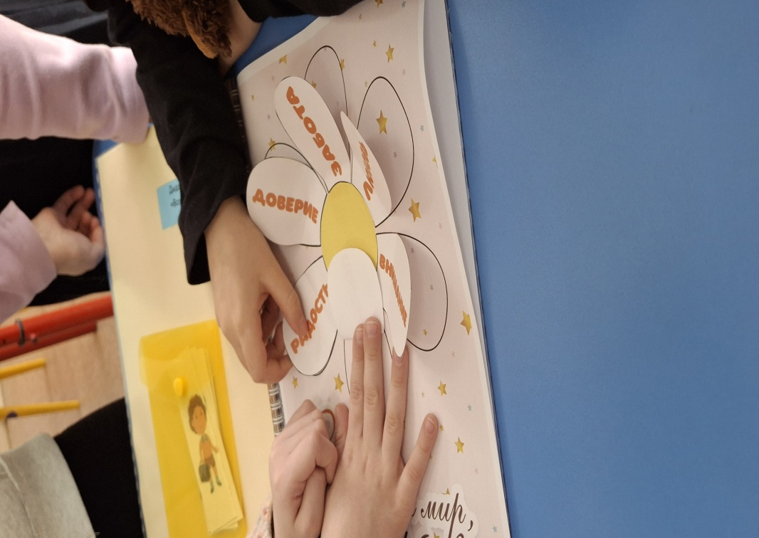
Игра «Ромашка»
Цель – формирование у детей представления о семейных ценностях через игру

Slide 14


